Slide 1
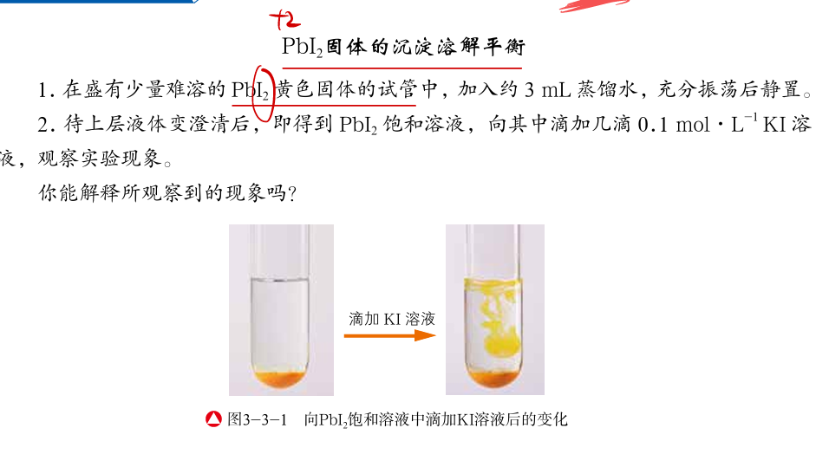

1.溶度积(溶度积常数)和离子积
$c_{平}^{m}$(A^{n+})·$c_{平}^{n}$(B^{m-})
$c_{平}^{m}$(A^{n+})·$c_{平}^{n}$(B^{m-})

Slide 2
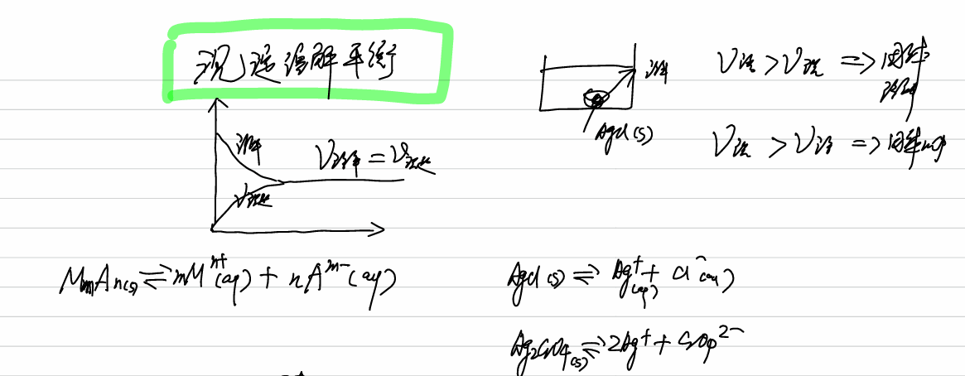

Slide 3
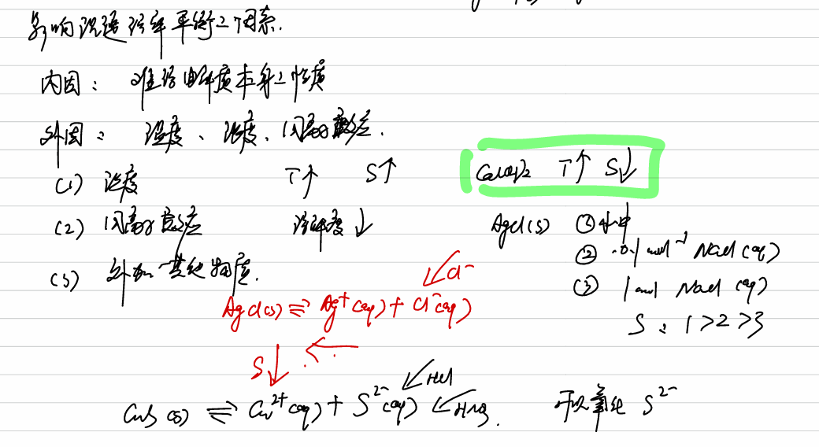

Slide 4
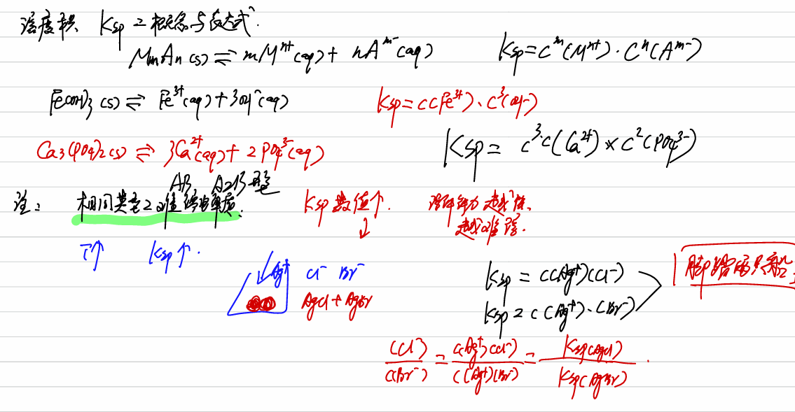

Slide 5
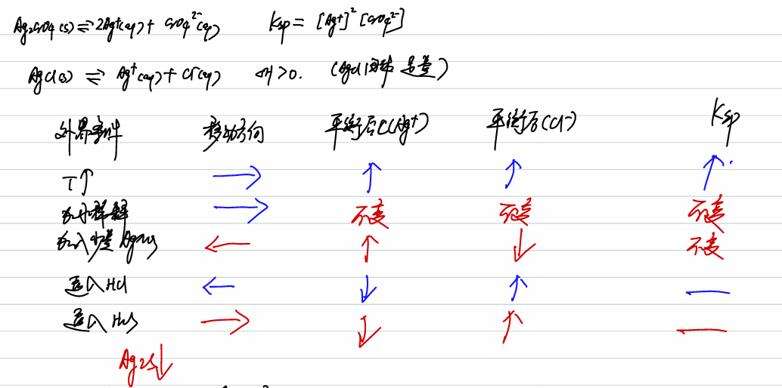

Slide 6
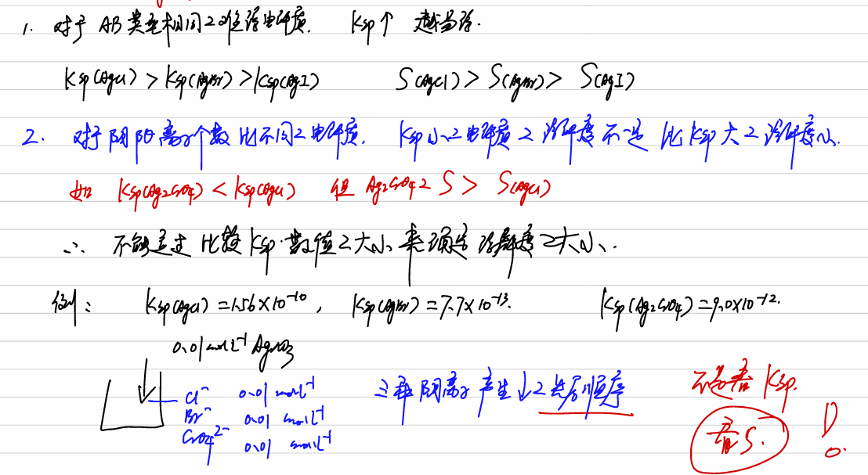

Slide 7
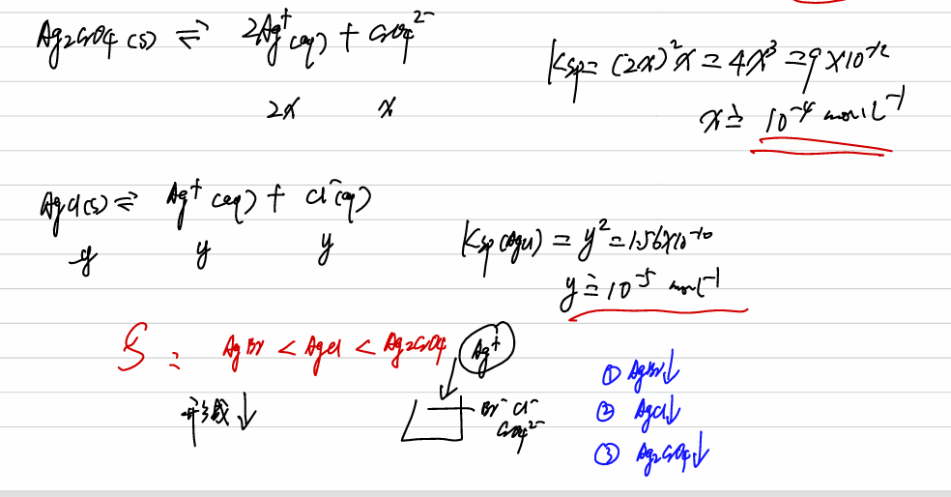

Slide 8
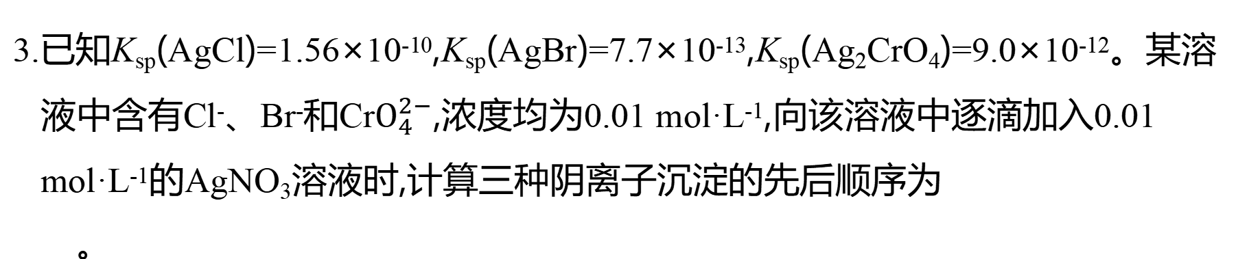
3.已知K_{sp}(AgCl)=1.56×10⁻¹⁰,K_{sp}(AgBr)=7.7×10⁻¹³,K_{sp}(Ag₂CrO₄)=9.0×10⁻¹²。某溶液中含有Cl⁻、Br⁻和Cr$O_{4}^{2−}$,浓度均为0.01 mol·L⁻¹,向该溶液中逐滴加入0.01 mol·L⁻¹的AgNO₃溶液时,计算三种阴离子沉淀的先后顺序为 。

Slide 9
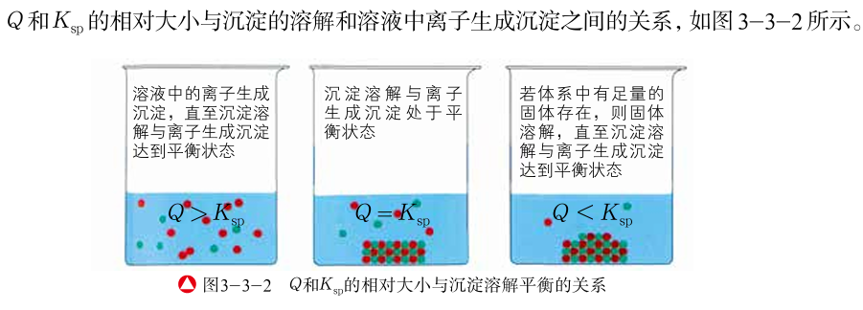

Slide 10
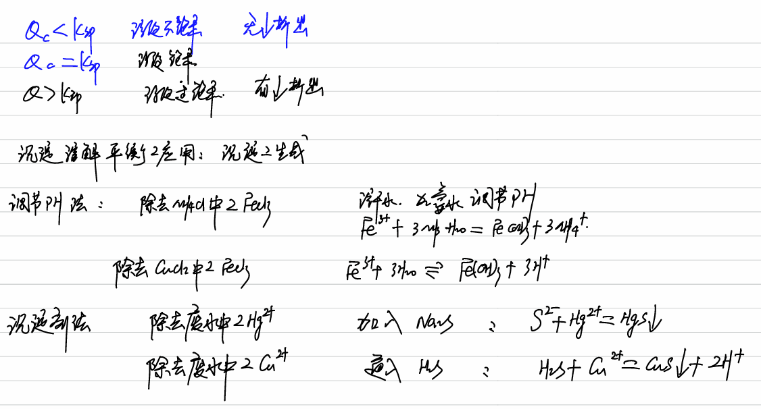

Slide 11
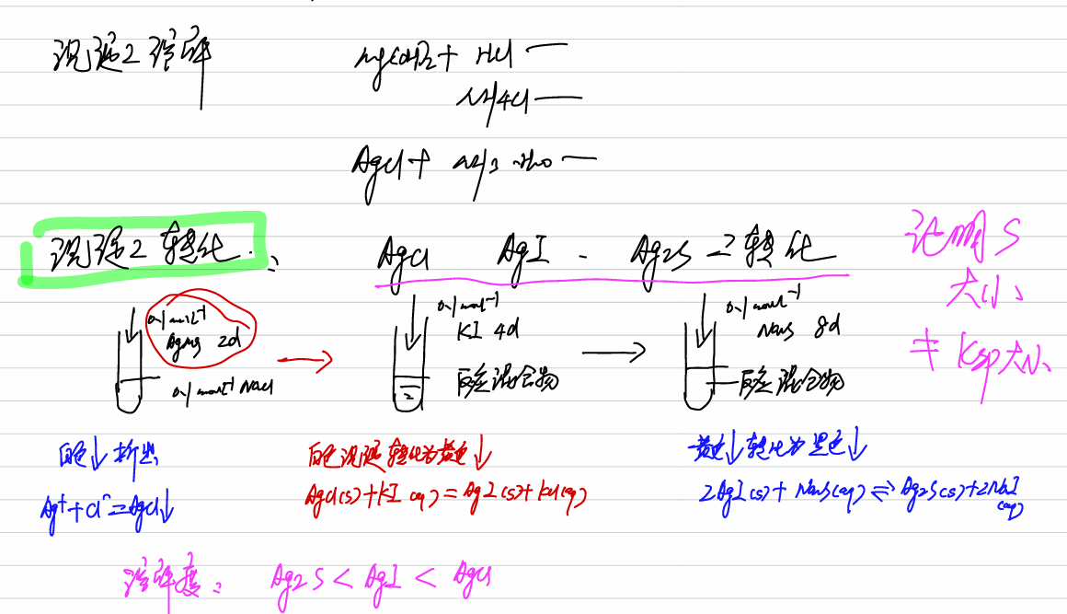

Slide 12
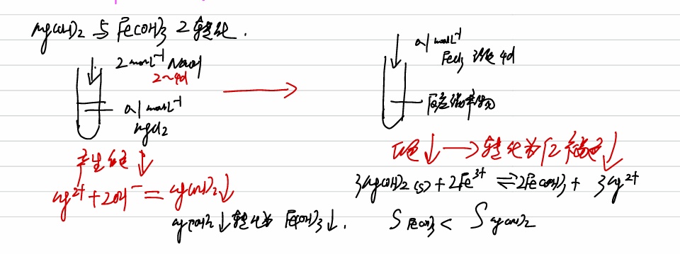

Slide 13
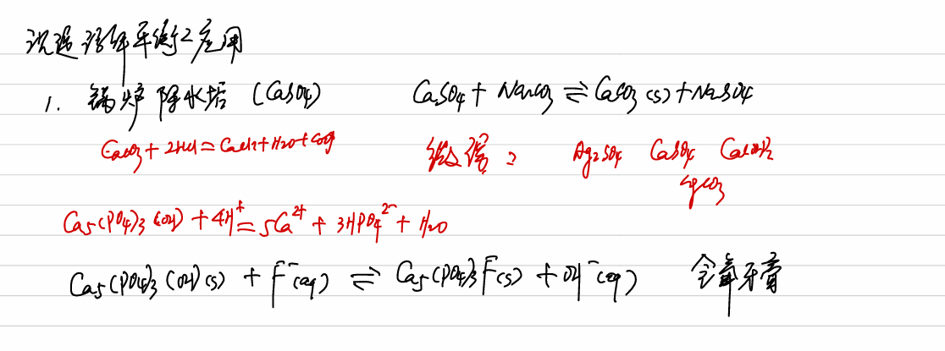

Slide 14
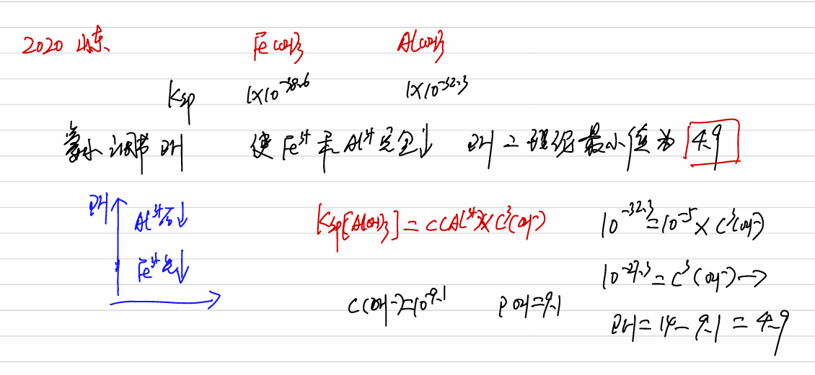

Slide 15
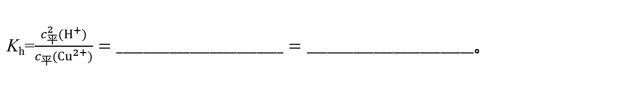


2.水解常数与溶度积、水的离子积之间的关系
$$\frac{c_{平}^{2}(H^{+})·c_{平}^{2}(OH^{−})}{c_{平}(Cu^{2+})·c_{平}^{2}(OH^{−})}$$
K_{h}=$\frac{c_{平}^{2}(H^{+})}{c_{平}(Cu^{2+})}=_________________________=_________________________$。
$$\frac{K_{w}^{2}}{K_{sp}[Cu{(OH)}_{2}]}$$

Slide 16
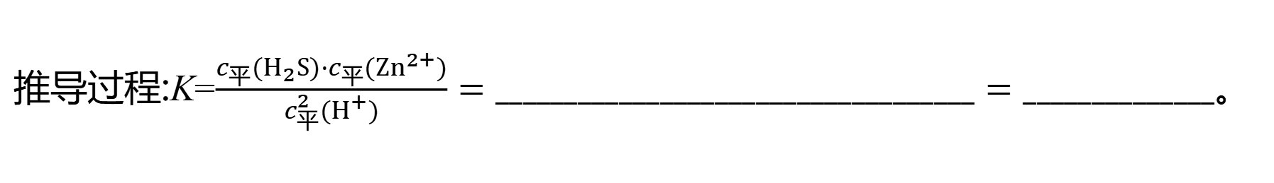
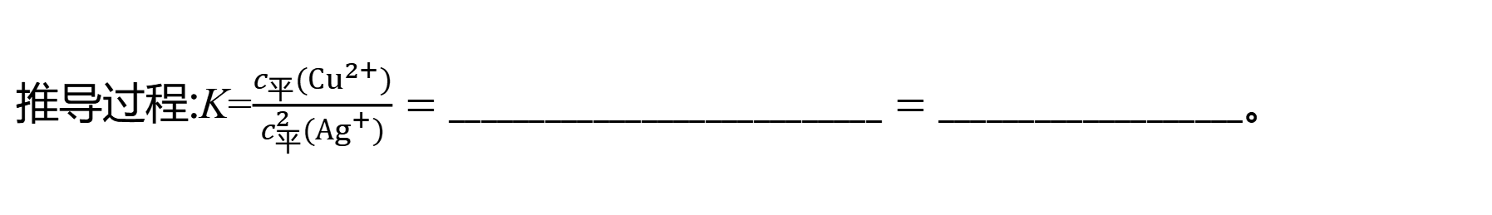

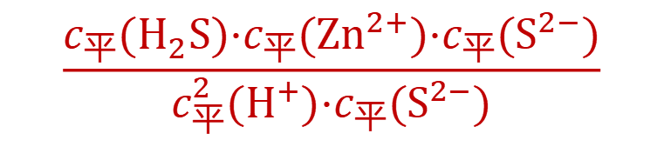


3.平衡常数与电离常数、溶度积之间的关系
$$\frac{c_{平}(Cu^{2+})·c_{平}(S^{2−})}{c_{平}^{2}(Ag^{+})·c_{平}(S^{2−})}$$
推导过程:K=$\frac{c_{平}(Cu^{2+})}{c_{平}^{2}(Ag^{+})}=___________________________=___________________$。
$$\frac{K_{sp}(CuS)}{K_{sp}(Ag_{2}S)}$$
$$\frac{c_{平}(H_{2}S)·c_{平}(Zn^{2+})·c_{平}(S^{2−})}{c_{平}^{2}(H^{+})·c_{平}(S^{2−})}$$
推导过程:K=$\frac{c_{平}(H_{2}S)·c_{平}(Zn^{2+})}{c_{平}^{2}(H^{+})}=___________________________________=______________$。
$$\frac{K_{sp}(ZnS)}{K_{a_{1}}·K_{a_{2}}}$$

Slide 17

热点训练
1.室温下,①Cu⁺在配体L的水溶液中形成[Cu(L)₂]⁺,其反应平衡常数为K;②CuBr在水中的溶度积常数为K_{sp}。由此可知,CuBr在配体L的水溶液中溶解反应的平衡常数为 (所有方程式中计量系数关系均为最简整数比)。
$$\text{K}\text{·}\text{K}\text{sp}$$

Slide 18
1.下列化学原理的应用,主要用沉淀溶解平衡原理来解释的是 。
②③④
①热纯碱溶液去油污能力强
②误将钡盐[BaCl₂、Ba(NO₃)₂]当作食盐食用后,常用0.5%的Na₂SO₄溶液解毒
③溶洞、珊瑚的形成
④碳酸钡不能作“钡餐”而硫酸钡则能
⑤泡沫灭火器灭火的原理

Slide 19
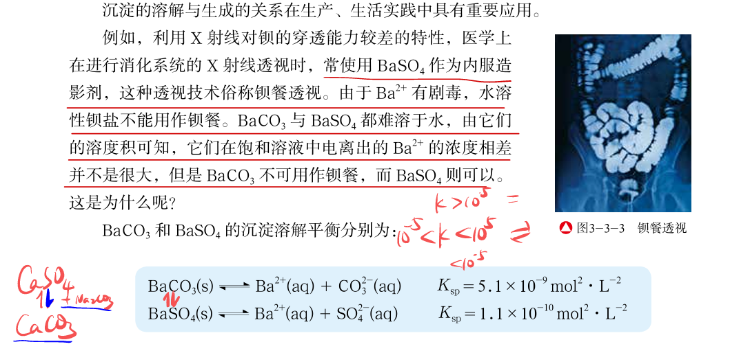

Slide 20
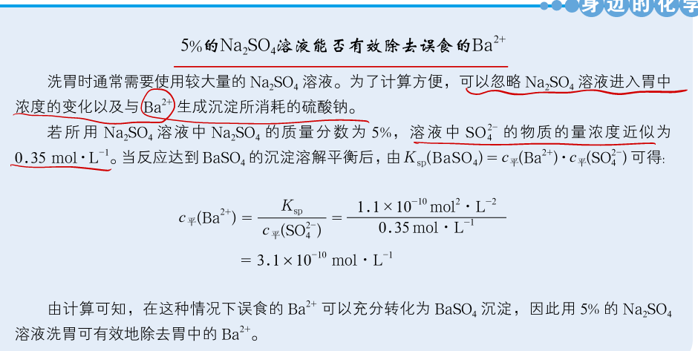

Slide 21
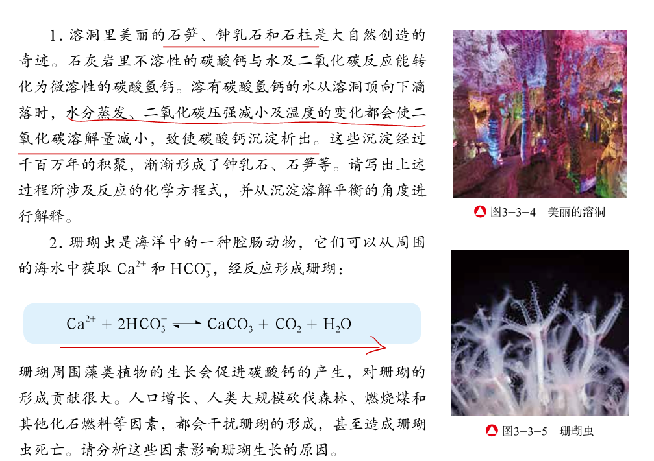

Slide 22
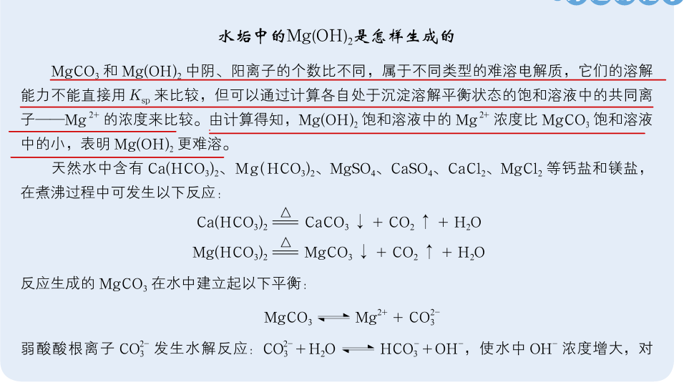

Slide 23
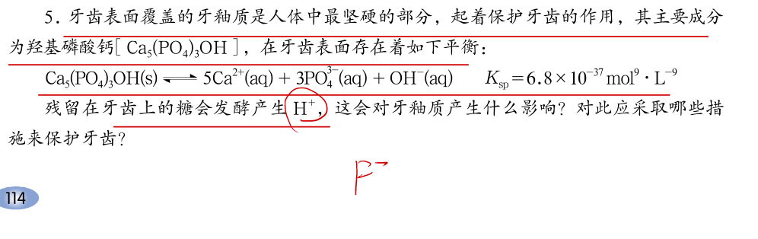

Slide 24
请思考并回答下列问题。
(1)25 ℃时,AgCl(s)、AgBr(s)、AgI(s)溶于水形成的饱和溶液中c(Ag⁺)大小关系
(能、否)直接判断,三种物质的溶解能力由大到小的顺序是
。
(2)AgCl和Mg(OH)₂相比,更难溶的是 ,通过简单的计算阐述判断的依据
。
能
溶解能力由大到小:AgCl>AgBr>AgI
AgCl
K_{sp}(AgCl)=c(Ag⁺)·c(Cl⁻)=c²(Ag⁺)=1.8×10⁻¹⁰,c(Ag⁺)≈1.34×10⁻⁵ mol·L⁻¹,即AgCl的溶解浓度为1.34×10⁻⁵ mol·L⁻¹;K_{sp}[Mg(OH)₂]=c(Mg²⁺)·c²(OH⁻)= 4c³(Mg²⁺)=5.6×10⁻¹²,c(Mg²⁺)≈1.12×10⁻⁴ mol·L⁻¹,即Mg(OH)₂的溶解浓度为1.12×10⁻⁴ mol·L⁻¹,则AgCl更难溶。

Slide 25
小题过基础
下列说法正确的是 。
①难溶电解质的溶度积K_{sp}越小,则它的溶解度越小
②K_{sp}(Ag₂CrO₄)<K_{sp}(AgCl),则Ag₂CrO₄的溶解度小于AgCl的溶解度
③溶度积常数K_{sp}与温度有关,温度越高,溶度积越大
④升高温度,某沉淀溶解平衡逆向移动,说明它的溶解度是减小的,K_{sp}也变小
④

Slide 26
1.已知25 ℃时,K_{sp}[Cu(OH)₂]=2×10⁻²⁰。在pH=5,c(Cu²⁺)=2 mol·L⁻¹的溶液中能否生成Cu(OH)₂沉淀?(写出解答步骤)
。

Slide 27
2.常温下,K_{sp}[Cu(OH)₂]=2×10⁻²⁰,计算有关Cu²⁺沉淀的pH。
(1)某CuSO₄溶液中c(Cu²⁺)=0.02 mol·L⁻¹,如果生成Cu(OH)₂沉淀,应调整溶液的pH,使之大于 。
(2)要使0.2 mol·L⁻¹ CuSO₄溶液中Cu²⁺沉淀较为完全(使Cu²⁺浓度降至原来的千分之一),则应向溶液中加入NaOH溶液,使溶液的pH为 。
5
6

Slide 28
3.已知K_{sp}(AgCl)=1.56×10⁻¹⁰,K_{sp}(AgBr)=7.7×10⁻¹³,K_{sp}(Ag₂CrO₄)=9.0×10⁻¹²。某溶液中含有Cl⁻、Br⁻和Cr$O_{4}^{2−}$,浓度均为0.01 mol·L⁻¹,向该溶液中逐滴加入0.01 mol·L⁻¹的AgNO₃溶液时,计算三种阴离子沉淀的先后顺序为 。

Slide 29
3.沉淀的转化
沉淀溶解平衡的移动
(1)原理:由一种沉淀转化为另一种沉淀的过程,实质是 。
(2)沉淀转化规律
①一般来说,溶解度小的沉淀转化为溶解度更小的沉淀容易实现。
AgCl
>
<

Slide 30
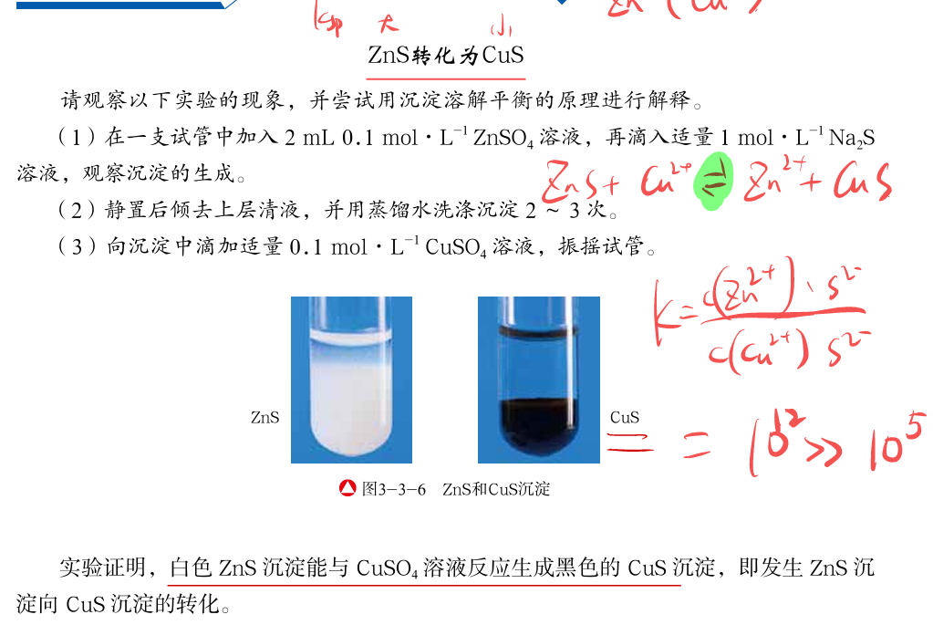

Slide 31
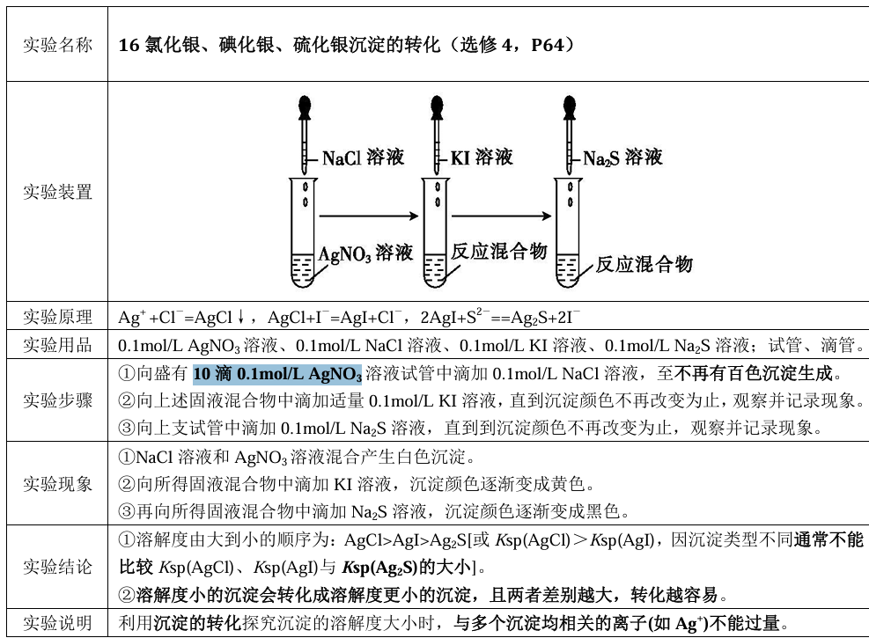

Slide 32
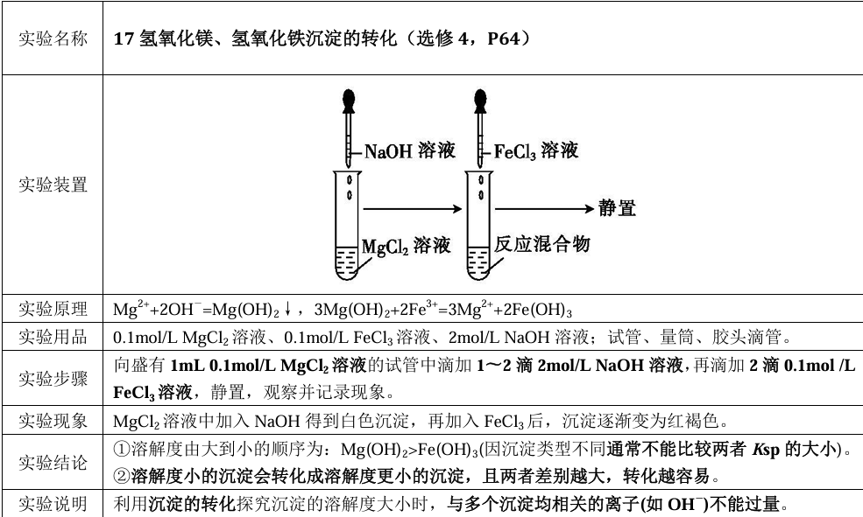

Slide 33
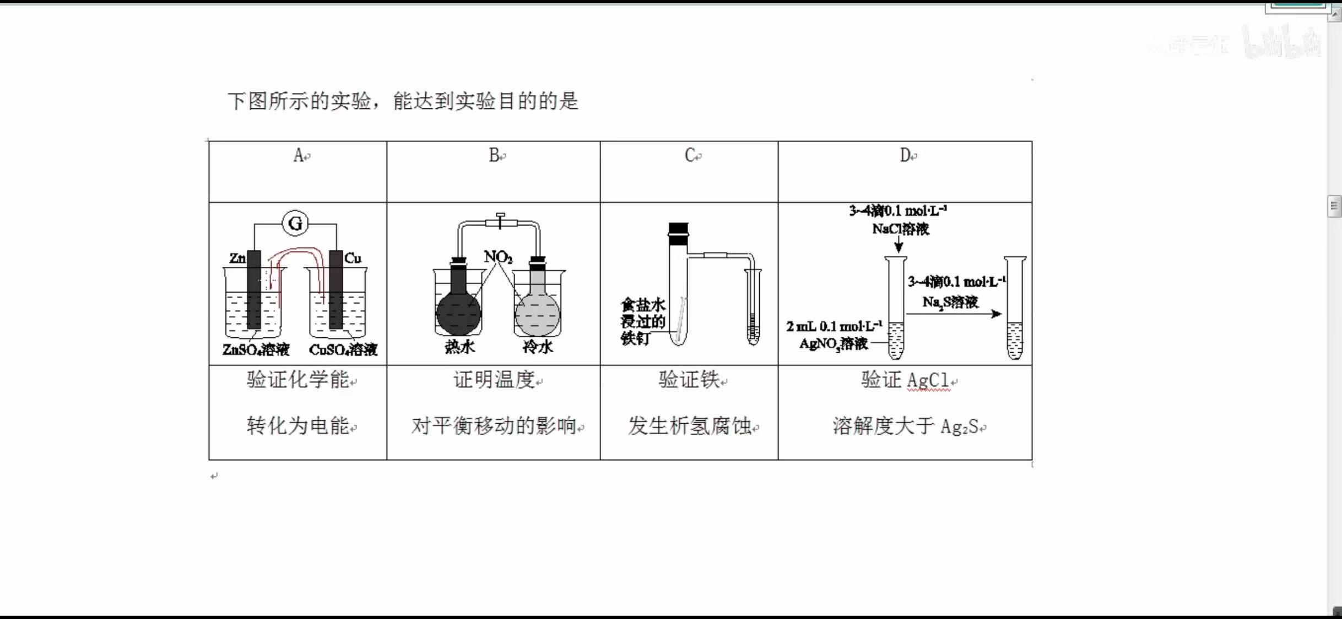

Slide 34
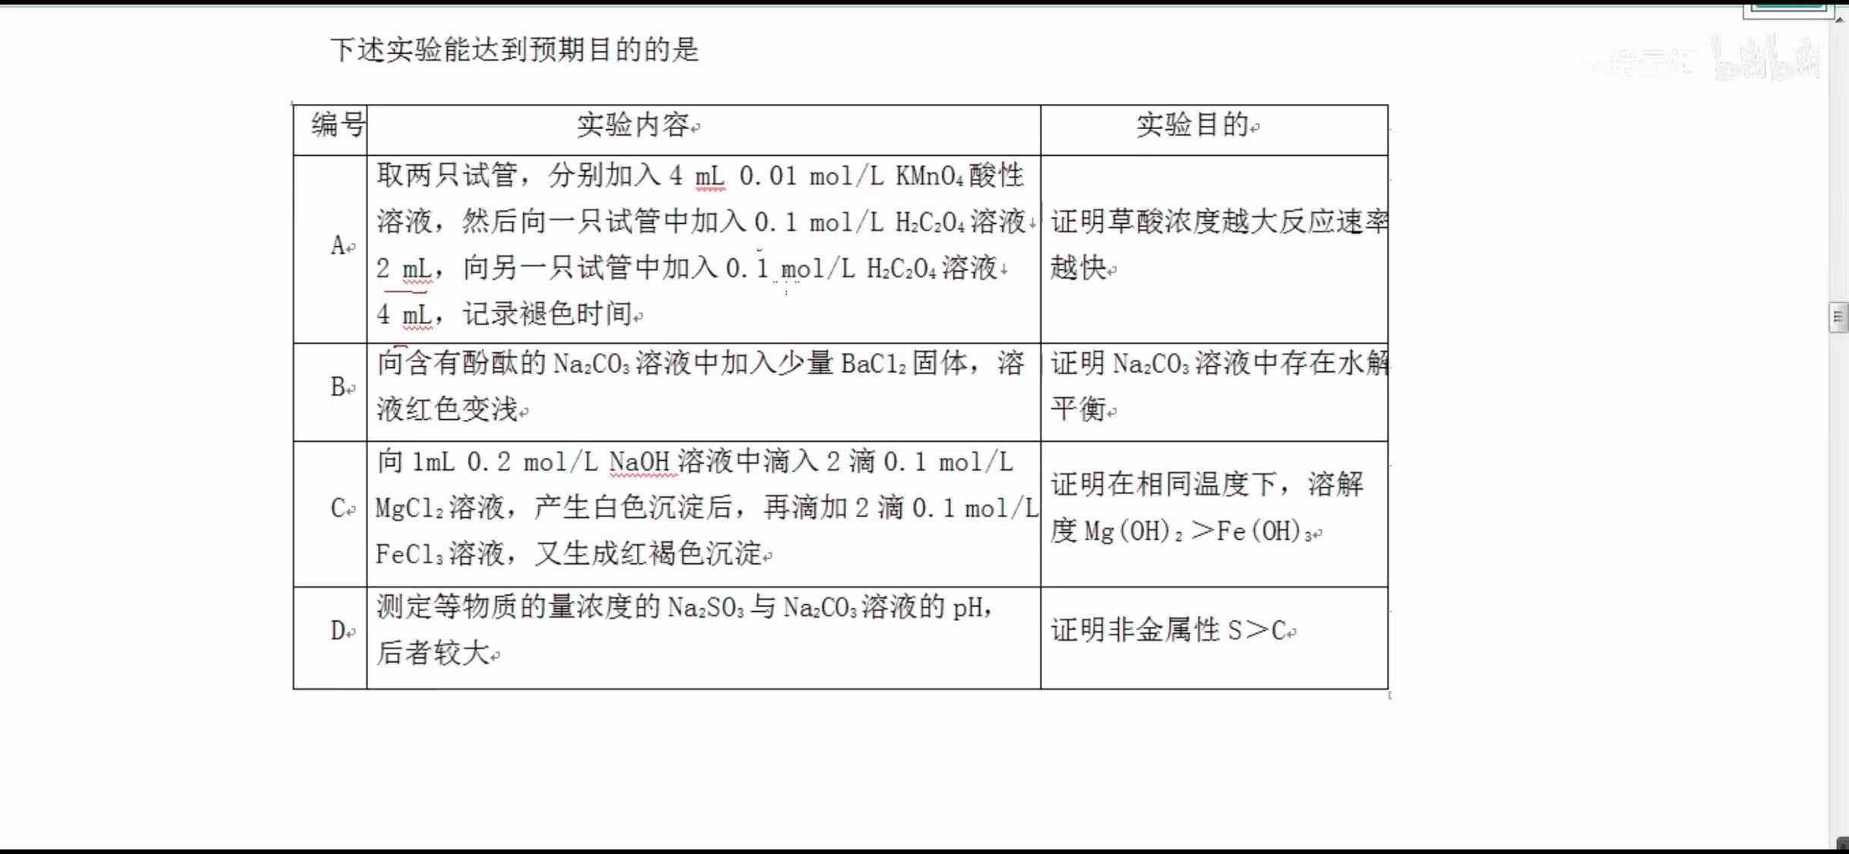

Slide 35
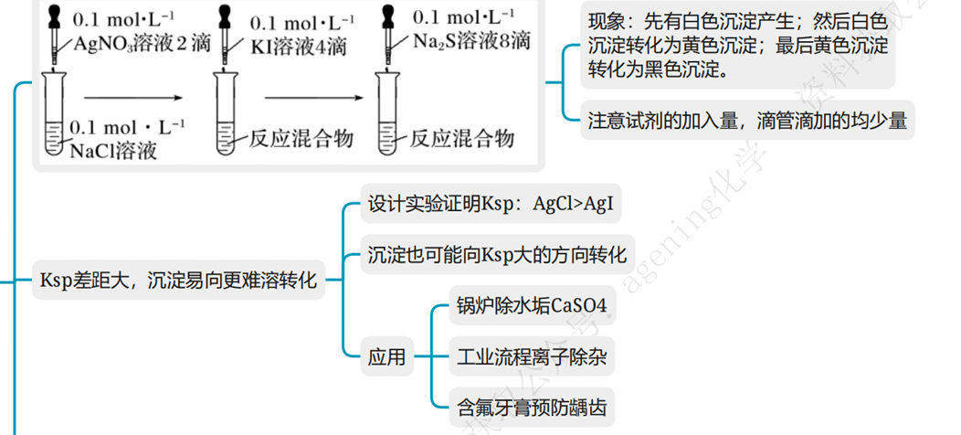

Slide 36
ZnS转化为CuS的离子方程式为 。
PbS转化为CuS的离子方程式为 。

Slide 37

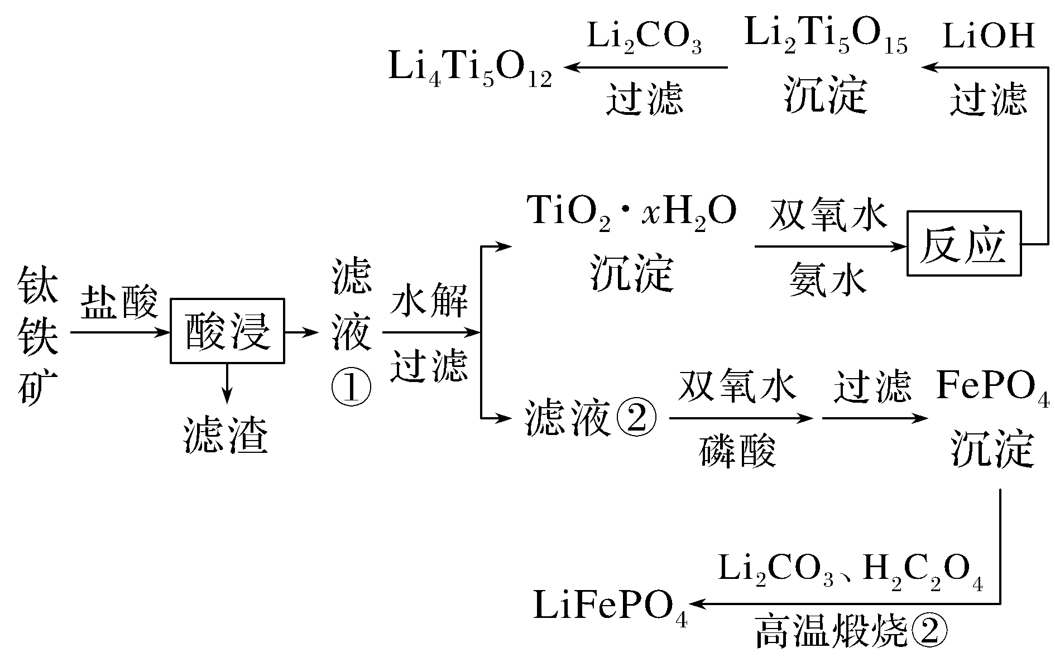
1.Li₄Ti₅O₁₂和LiFePO₄都是锂离子电池的电极材料，可利用钛铁矿(主要成分为FeTiO₃，还含有少量MgO、SiO₂等杂质)来制备，工艺流程如下：

Slide 38
回答下列问题：
若“滤液②”中c_{平}(Mg^{2＋})＝0.02 mol·L^{－1}，加入双氧水和磷酸(设溶液体积增加1倍)，使Fe^{3＋}恰好沉淀完全即溶液中c_{平}(Fe^{3＋})＝1.0×10^{－5} mol·L^{－1}，此时是否有Mg₃(PO₄)₂沉淀生成？________________________________________(列式计算)。
[已知：FePO₄、Mg₃(PO₄)₂的K_{sp}分别为1.3×10^{－22}、1.0×10^{－24}]

Slide 39
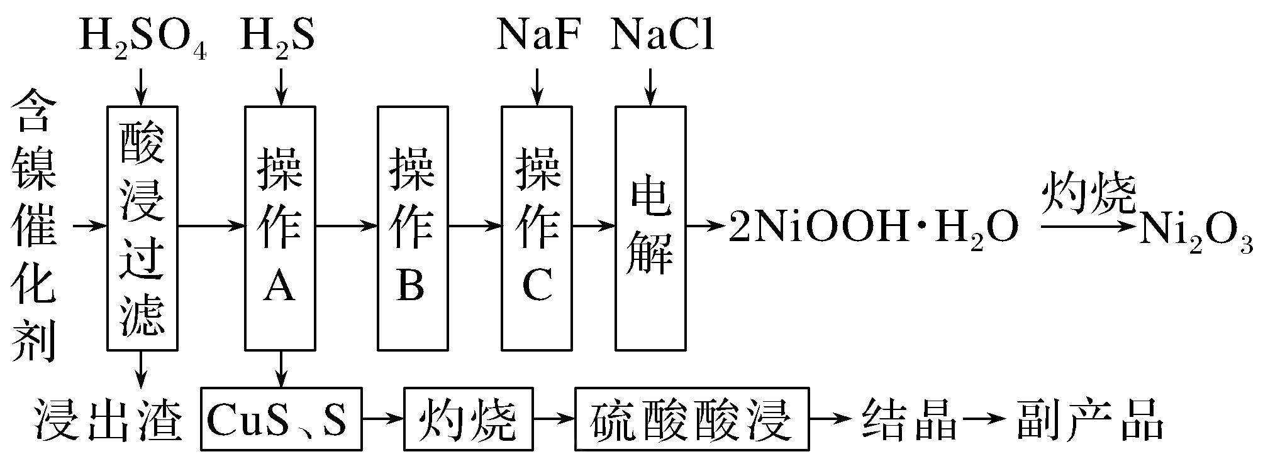
2.为回收利用废镍催化剂(主要成分为NiO，另含Fe₂O₃、CaO、CuO、BaO等)，科研人员研制了一种回收镍的新工艺。工艺流程如图所示：

Slide 40
已知：①常温下，有关氢氧化物开始沉淀和沉淀完全的pH如下表所示：
氢氧化物 | Fe(OH)₃ | Fe(OH)₂ | Ni(OH)₂
开始沉淀的pH | 1.5 | 6.5 | 7.7
沉淀完全的pH | 3.7 | 9.7 | 9.2
2Fe^{2＋}＋2H＋＋H₂O₂===2Fe^{3＋}＋2H₂O
铁
1.0×10^{－3}

Slide 41
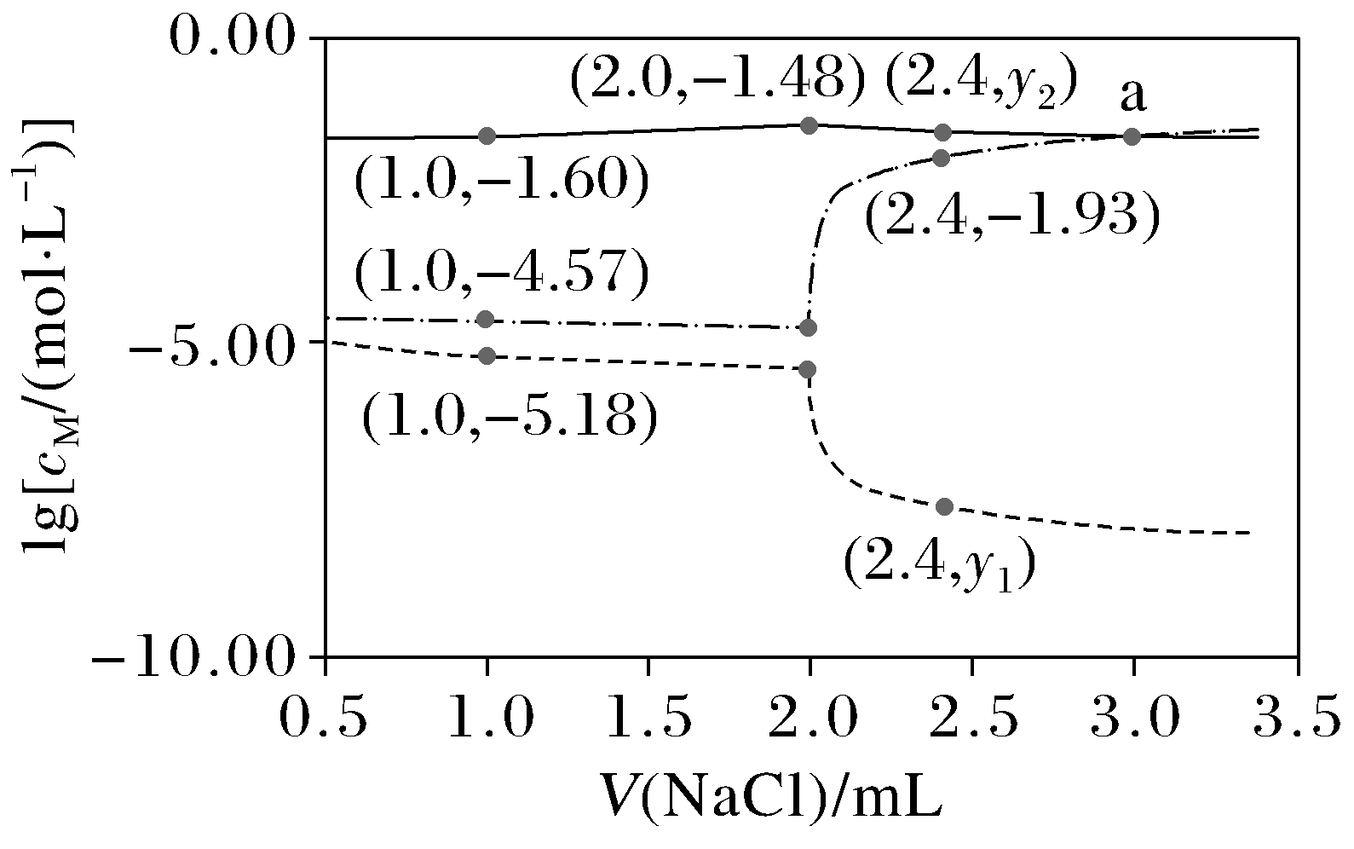
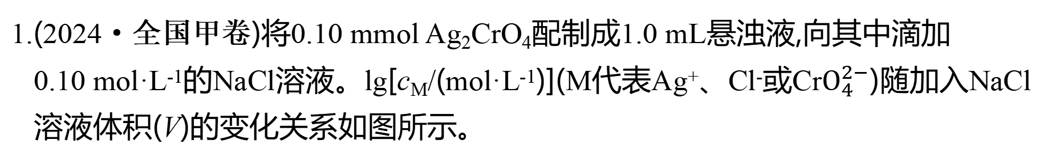
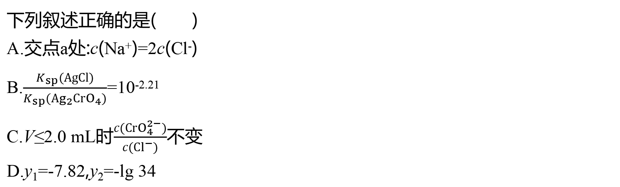
1.(2024·全国甲卷)将0.10 mmol Ag₂CrO₄配制成1.0 mL悬浊液,向其中滴加
0.10 mol·L⁻¹的NaCl溶液。lg[c_{M}/(mol·L⁻¹)](M代表Ag⁺、Cl⁻或Cr$O_{4}^{2−}$)随加入NaCl溶液体积(V)的变化关系如图所示。
D
下列叙述正确的是( )
A.交点a处:c(Na⁺)=2c(Cl⁻)
B.$\frac{K_{sp}(AgCl)}{K_{sp}(Ag_{2}CrO_{4})}$=10^{-2.21}
C.V≤2.0 mL时$\frac{c(CrO_{4}^{2−})}{c(Cl^{−})}$不变
D.y₁=-7.82,y₂=-lg 34

Slide 42
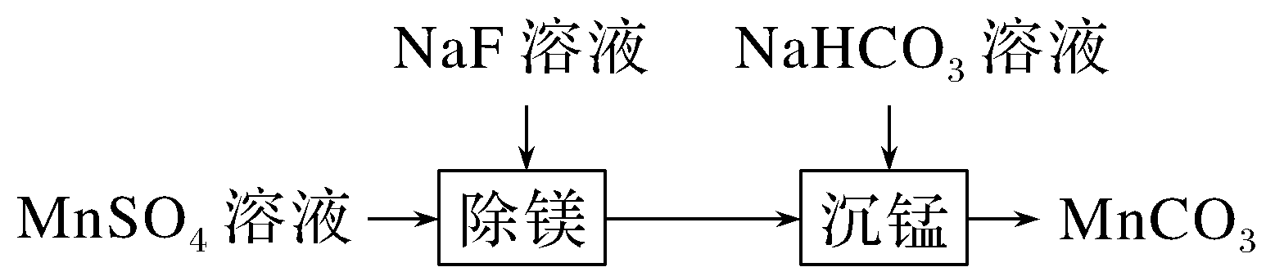
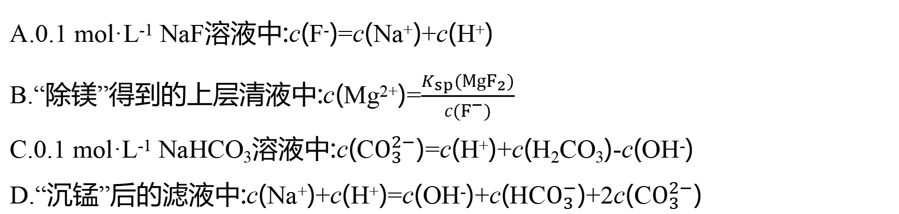
2.(2023·江苏卷)室温下,用含少量Mg²⁺的MnSO₄溶液制备MnCO₃的过程如图所示。已知K_{sp}(MgF₂)=5.2×10⁻¹¹,K_{a}(HF)=6.3×10⁻⁴。下列说法正确的是( )
C
A.0.1 mol·L⁻¹ NaF溶液中:c(F⁻)=c(Na⁺)+c(H⁺)
B.“除镁”得到的上层清液中:c(Mg²⁺)=$\frac{K_{sp}(MgF_{2})}{c(F^{−})}$
C.0.1 mol·L⁻¹ NaHCO₃溶液中:c(C$O_{3}^{2−}$)=c(H⁺)+c(H₂CO₃)-c(OH⁻)
D.“沉锰”后的滤液中:c(Na⁺)+c(H⁺)=c(OH⁻)+c(HC$O_{3}^{−}$)+2c(C$O_{3}^{2−}$)

Slide 43
3.(2023·浙江1月选考)碳酸钙是常见难溶物,将过量碳酸钙粉末置于水中达到溶解平衡:
B

Slide 44
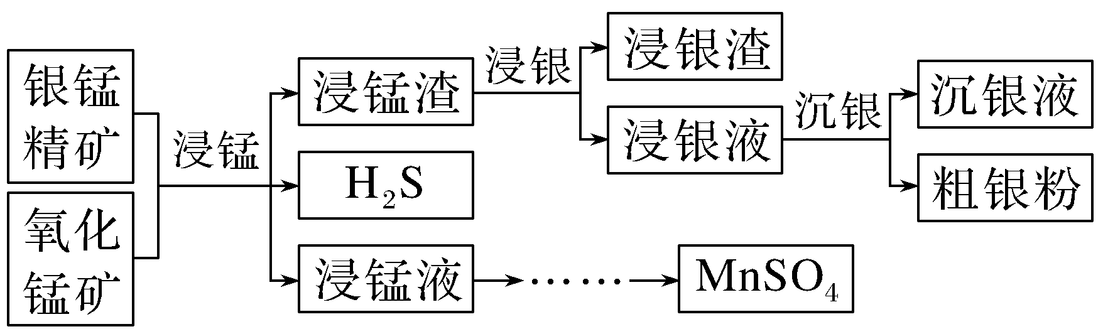
4.(2023·北京卷)以银锰精矿(主要含Ag₂S、MnS、FeS₂)和氧化锰矿(主要含MnO₂)为原料联合提取银和锰的一种流程示意图如下。
已知:酸性条件下,MnO₂的氧化
性强于Fe³⁺。
“浸锰”过程是在H₂SO₄溶液中使
矿石中的锰元素浸出,矿石中的
银以Ag₂S的形式残留于浸锰渣中。
“浸锰”过程中,发生反应MnS+2H⁺===Mn²⁺+H₂S↑,则可推断:K_{sp}(MnS)
(填“>”或“<”)K_{sp}(Ag₂S)。
>

Slide 45
5.(2023·湖北卷)常温下,已知K_{sp}[Co(OH)₂]=5.9×10⁻¹⁵,若“沉钴过滤”的pH控制为10.0,则溶液中Co²⁺浓度为 mol·L⁻¹。“850 ℃煅烧”时生成Co₃O₄的
化学方程式为 。
5.9×10⁻⁷

